Slide 1


Android Environment SDK
Part 2-a
Notes are based on:
Android Developers
http://developer.android.com/index.html

Slide 2


2A. Android Environment: Eclipse & ADT
Android Development Tools (ADT) plugin dành cho Eclipse gắn phần mở rộng cho Eclipse IDE.
Nó cho phép ta tạo và debug ứng dụng Android application nhanh hơn và dễ hơn.
Ưu điểm
Cho phép sử dụng các công cụ phát triển Android (Android development tools) từ bên trong Eclipse IDE. Ví dụ:
Chụp screenshot,
Debug / đặt các breakpoint, và
Xem thông tin về thread và process trực tiếp từ Eclipse.
New Project Wizard giúp ta nhanh chóng tạo và set up tất cả các file cơ bản mà ta sẽ cần cho một ứng dụng Android mới.
Nó tự động hóa và đơn giản hóa quy trình xây dựng ứng dụng Android.
Nó cung cấp một trình soạn thảo mã Android giúp ta viết mã XML cho Android manifest và resource file.
Nó sẽ export project của ta thành một signed APK để giao cho người dùng.
2

Slide 3
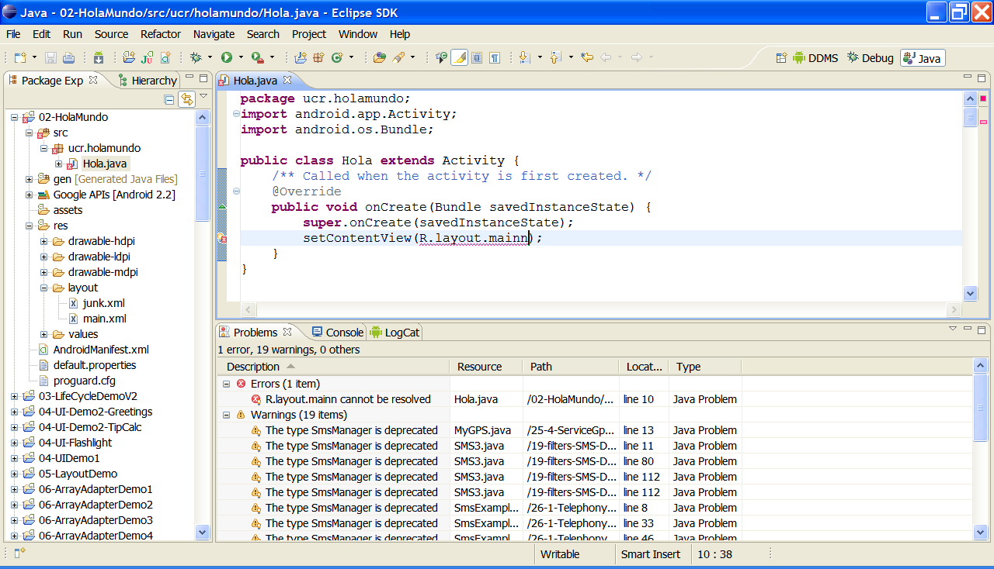
2A. Android Environment: Eclipse & ADT
Typical Layout of the Eclipse IDE for Android Development
3

Slide 4


2A. Android Environment: Eclipse & ADT
Typical Layout of the Eclipse IDE for Android Development
(details…)
Android SDK and AVD Manager
New Android Project
DDMS Perspective
Dalvik Debugging Monitoring System
4

Slide 5
2A. Android Environment: Eclipse & ADT
SETUP
Download the Android SDK – Installing on Windows, Linux, Mac OS
This page is taken from http://developer.android.com/sdk/index.html
Windows installer_r16-windows.exe
Mac OS X (intel) android-sdk_r16-mac_86.zip
Linux (i386) android-sdk_r16-linux_86.tgz
Tổng quan về các bước cài đặt Android SDK:
Chuẩn bị máy tính đáp ứng được các yêu cầu hệ thống.
Cài gói SDK starter lấy từ trang web link ở trên.
Cài ADT Plugin cho Eclipse (nếu sẽ dùng Eclipse để viết ứng dụng).
Bổ sung cho SDK các Android platform và các component khác.
Xem nội dung của Android SDK (tùy chọn).
Để bắt đầu, tải gói cài đặt thích hợp từ link ở trên, sau đó đọc hướng dẫn Installing the SDK. (http://developer.android.com/sdk/installing.html)
5

Slide 6
2A. Android Environment: Eclipse & ADT
Installing the SDK (Link: http://developer.android.com/sdk/installing.html)
Trang này mô tả cách cài Android SDK và thiết lập môi trường phát triển
cho lần đầu
Updating?
Nếu đang dùng Android SDK, ta nên cập nhật tool hoặc platform mới bằng cách dùng Android SDK and AVD Manager, thay vì download một gói SDK starter mới.
Step 1. Chuẩn bị máy tính
Đã cài bản JDK mới nhất.
Đã cài Eclipse (có thể tải từ http://www.eclipse.org/downloads/ (Với Eclipse 3.5 hoặc mới hơn, nên dùng bản "Eclipse Classic“.
6

Slide 7
2A. Android Environment: Eclipse & ADT
Step 2. Tải gói SDK Starter
Gói SDK starter không phải là một môi trường phát triển hoàn chỉnh—nó chỉ bao gồm các công cụ SDK cốt yếu mà ta dùng để download các thành phần khác của SDK (chẳng hạn Android platform mới nhất).
Nếu ta download Windows installer (file .exe), hãy chạy nó để cài SDK Tools vào một vị trí trên đĩa cứng (ta có thể chọn), ví dụ:
c:/your-chosen-path/android-sdk-windows
Ghi lại tên và vị trí của thư mục SDK—ta sẽ cần đến nó khi set up ADT plugin và khi dùng các công cụ SDK từ dòng lệnh.
Step 3. Cài ADT Plugin cho Eclipse
Android cung cấp một plugin dành cho Eclipse IDE, gọi là Android Development Tools (ADT). Ta nên dùng platform này. Trước hết, ta nên đọc hướng dẫn từng bước cài đặt tại Installing the ADT Plugin, sau đó quay lại đây tiếp tục thực hiện bước cuối dùng của việc set up Android SDK.
7

Slide 8
2A. Android Environment: Eclipse & ADT
Step 4. Bổ sung các Platform và các component khác
Ta sẽ dùng Android SDK and AVD Manager (một công cụ có trong gói SDK starter) để download các thành phần SDK quan trọng cho môi trường lập trình.
Nếu dùng Windows installer, khi wizard cài đặt xong, nó sẽ chạy Android SDK and AVD Manager với tập mặc định các platform và các component đã được đánh dấu sẵn để ta cài. Chỉ cần click Install để chấp nhận cài tập các component được gợi ý.
Ta còn có thể gọi Android SDK and AVD Manager bằng các cách sau:
Từ trong Eclipse, chọn Window > Android SDK and AVD Manager.
Tại Windows, double-click file SDK Manager.exe file tại thư mục gốc của Android SDK.
Tại Mac hoặc Linux, mở một terminal và chuyển tới thư mục tools/ của Android SDK, rồi chạy lệnh: android
8

Slide 9
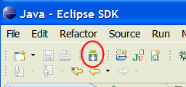
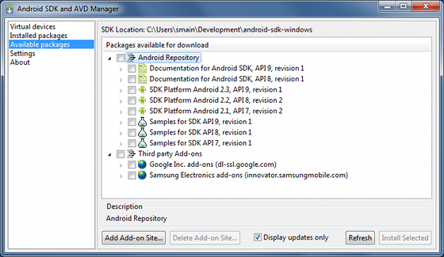
2A. Android Environment: Eclipse & ADT
Step 4. Bổ sung các Platform và các component khác (tiếp)
Để download các component, dùng giao diện đồ họa của Android SDK and AVD Manager.
Đầu tiên chỉ chọn các phiên bản mới nhất của Android (gồm documentation, samples và USB driver) (Cảnh báo: công việc này tốn khá nhiều thời gian…)
Figure 1. The Android SDK and AVD Manager's Available Packages panel, which shows the SDK components that are available for you to download into your environment.
9

Slide 10
2A. Android Environment: Eclipse & ADT
Installing the Eclipse ADT Plugin
(Link: http://developer.android.com/sdk/eclipse-adt.html#installing)
Để đơn giản hóa việc thiết lập ADT, nên cài Android SDK trước khi cài ADT.
Eclipse 3.6 (Helios) and Indigo
Start Eclipse, then select Help > Install New Software....
Click Add, in the top-right corner.
In the Add Repository dialog that appears, enter "ADT Plugin" for the Name and the following URL for the Location:
https://dl-ssl.google.com/android/eclipse/
Note: If you have troubles try using "http" instead of "https”
Click OK.
In the Available Software dialog, select the checkbox next to Developer Tools and click Next.
In the next window, you'll see a list of the tools to be downloaded. Click Next.
Read and accept the license agreements, then click Finish.
When the installation completes, restart Eclipse.
10

Slide 11
2A. Android Environment: Eclipse & ADT
Configuring the ADT Plugin
Bước tiếp theo là sửa ADT preferences tại Eclipse để chiếu tới thư mục của Android SDK:
Chọn Window > Preferences... để mở Preferences panel
(Mac OS X: Eclipse > Preferences).
Chọn Android ở panel bên trái.
Với mục SDK Location trong panel chính, click Browse... Và chọn thư mục SDK đã download của ta (c:/path/android-sdk-windows)
Click Apply, rồi OK.
Done!
11

Slide 12
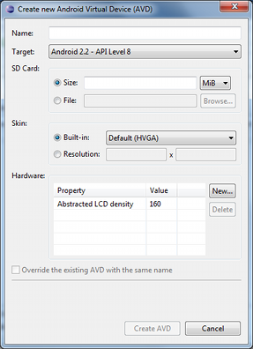
2A. Android Environment: Eclipse & ADT
Creating an Android Virtual Device (AVD)
Mỗi Android Virtual Device (AVD) là một cấu hình của các tùy chọn cho emulator để ta có thể mô hình hóa một thiết bị thực.
In Eclipse, choose Window > Android SDK and AVD Manager.
Select Virtual Devices in the left panel.
Click New.
The Create New AVD dialog appears.
Type the name of the AVD, such as “AVD23API9".
Choose a target (such as “Android 2.3 – API Level9”).
Optionally specify any additional settings
(SD, camera, trackball, ….) YES to all.
Click Create AVD.
12

Slide 13
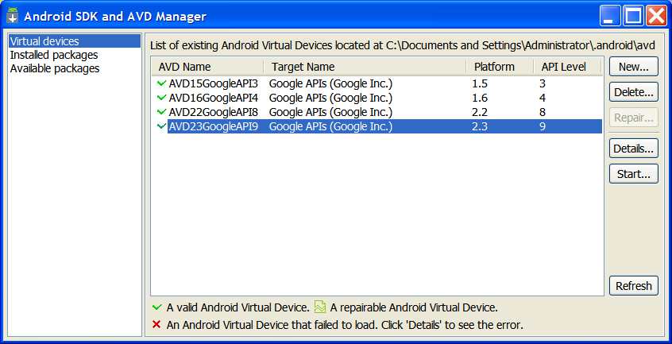
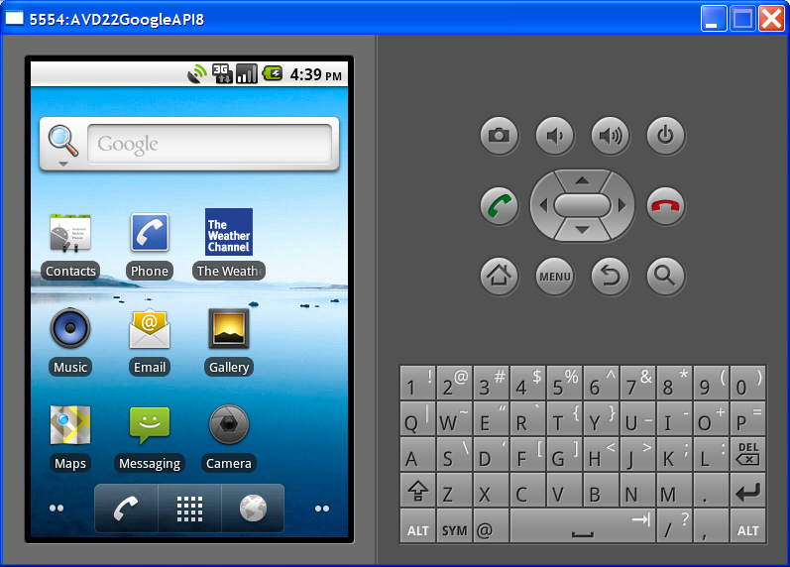
2A. Android Environment: Eclipse & ADT
Testing the Emulator
In Eclipse, choose Window > Android SDK and AVD Manager.
Select Virtual Devices in the left panel.
Click on an AVD
Click Start.
13

Slide 14

2A. Android Environment: Eclipse & ADT
A Final Step
Cập nhập biến hệ thống PATH để hệ thống nhận hai thư mục bên trong android-sdk-windows: tools và platform-tools.
Windows > Start > Control Panel > System > Advanced > Environment Variables > System Variables > PATH > Edit
Thêm đường dẫn tới các thư mục nói trên. Trong ví dụ của ta là C:\android-sdk-windows\tools;C:\android-sdk-windows\platform-tools;
OK
14

Slide 15
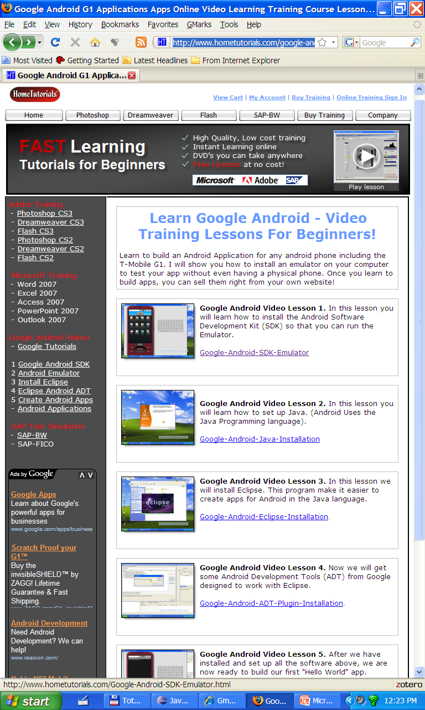
Android Setup Videos
Appendix. Web resources available at
http://www.hometutorials.com/google-android.html
Năm video, hơi cổ (SDK1.0) nhưng vẫn hữu ích.
How to setup Java.
How to install Eclipse IDE
Application development: “Hello World” using Eclipse + Android
15

Slide 16
Android Setup Tutorial
MAC OS Users
In a terminal window send the command: sudo su. You will act as the superuser.
Enter superuser’s password. After accepted, you will issue commands from a shell line.
Locate the file .profile and edit (pico, vi,…) its path contents as follows:
export PATH="/Users/myfolder/android-sdk-mac_86 3/tools":$PATH
where "/Users/myfolder/android-sdk-mac_86 3/tools" (including the quotes) is the location of the /tools directory in our Android SDK folder.

Slide 17
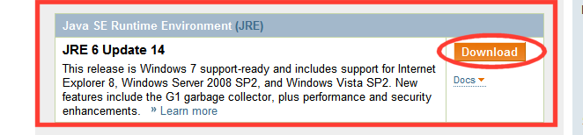
Android Setup Tutorial
Appendix. Install Java
Go to http://developers.sun.com/downloads/
Expand choice Java SE.
Click on: Java SE (JDK) 6
From the list of choices select the most recent Java SE JDK (Update 14 in our case).
Click on the Download button

Slide 18
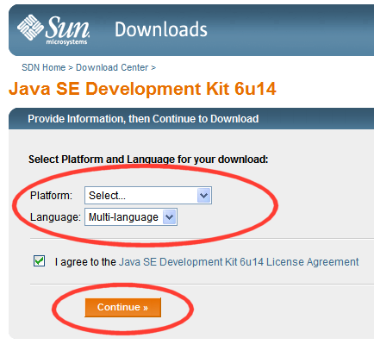
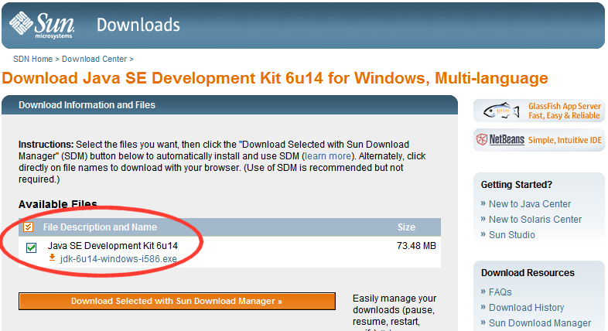
Android Setup Tutorial
Appendix. Install Java
On the next screen select Platform (Windows) and accept license agreement.
Hit the Continue button.
Check box: Java SE Development Kit 6u14 and click on the download (arrow) symbol
Save file to c:\

Slide 19
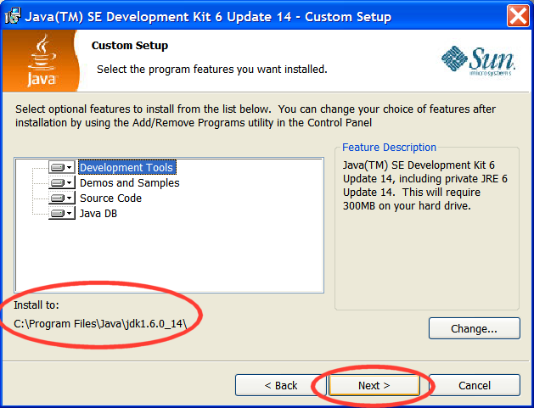
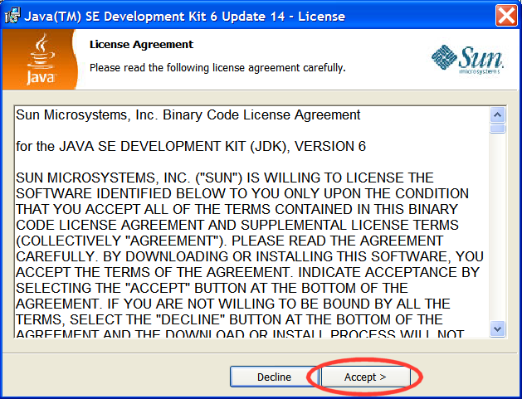
Android Setup Tutorial
Appendix. Install Java
Execute the downloaded file: jdk-6u14-windows-i586.exe
Click on Accept button to agree on licensing.
Note the Java folder location. Click on Next to complete installation.

Slide 20
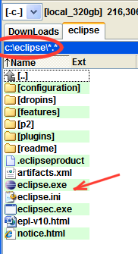
Android Setup Tutorial
Appendix. Install Eclipse IDE
Eclipse is a multi-language software development platform comprising an IDE and a plug-in system to extend it. It can be used to develop applications in Java and, by means of the various plug-ins, in other languages (from Wikipedia)
Go to http://www.eclipse.org/downloads/.
Download the current version (Galileo at the time of writing) and save it to drive C:\.
Unzip the compress file to your hard drive (c:\eclipse)
For convenience create a Shortcut to eclipse.exe and place it on your Desktop.

Slide 21
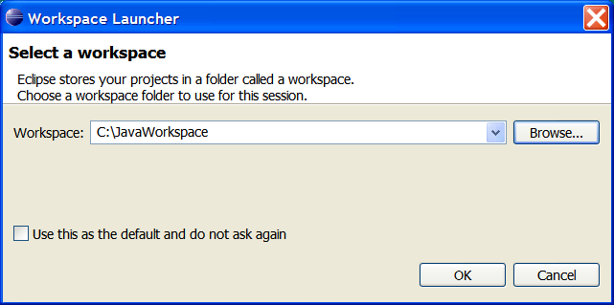

Android Setup Tutorial
Appendix. Install Eclipse IDE
Launch eclipse application.
Create a folder to be your workspace

Slide 22
Android Setup Tutorial
Appendix. Creating an Android Project (made for 1.5)
Reference: http://developer.android.com/guide/developing/eclipse-adt.html
Hello, Android

Slide 23
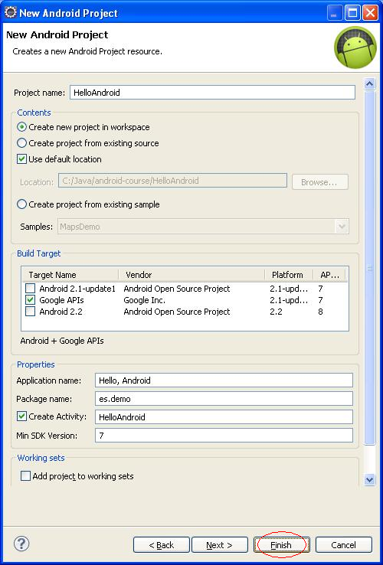
Android Setup Tutorial
Creating an Android Project
To create a new project:
Start Eclipse
Select File > New > Project.
Select Android > Android Project, and click Next.
Enter Project name: HelloAndroid.
Select Target Android 2.1 update.
Application name: Hello, Android.
Package name: es.demo.
Create Activity: HolaMundo.
Min SDK Version: 7.
Click Finish.

Slide 24
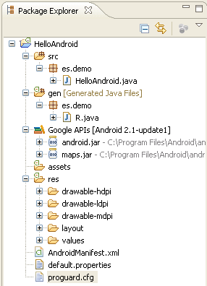
Android Setup Tutorial
Creating an Android Project
Sau khi hoàn thành New Project Wizard, ADT tạo các thư mục và file trong project mới:
src/ chứa file Java cho Activity. Tất cả các file Java khác của ứng dụng sẽ ở đây.
<Android Version>/ Chứa file android.jar sẽ dùng để build ứng dụng.
gen/ chứa các file Java được ADT tạo ra, chẳng hạn R.java và các interface tạo từ các file AIDL.
assets/ Rỗng. Dành để lưu các file asset thô.
res/ chứa tài nguyên cho ứng dụng (application resource)
AndroidManifest.xml Manifest của project.
default.properties file chứa cấu hình của project, chẳng hạn build target (phiên bản Android sẽ dùng khi build ứng dụng).

Slide 25
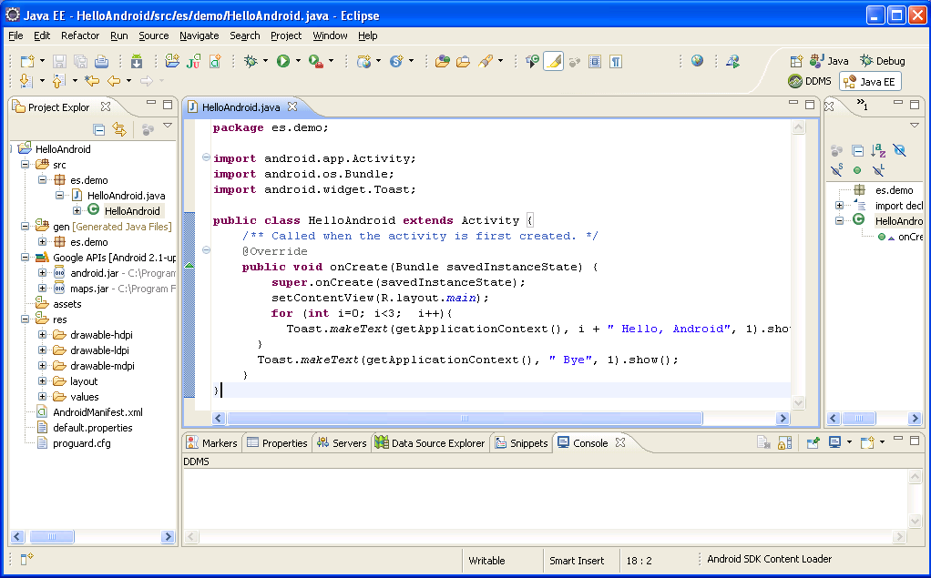
Android Setup Tutorial
Creating an Android Project

Slide 26
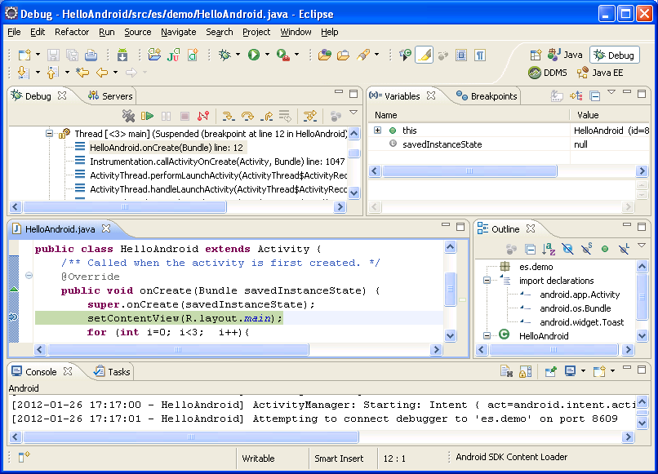
Android Setup Tutorial
Creating an Android Project - Debugging

Slide 27
Android Setup Tutorial
Creating an Android Project
package es.demo;
import android.app.Activity;
import android.os.Bundle;
import android.widget.Toast;
public class HelloAndroid extends Activity {
/** Called when the activity is first created. */
@Override
public void onCreate(Bundle savedInstanceState) {
super.onCreate(savedInstanceState);
setContentView(R.layout.main);
for (int i=0; i<3; i++){
Toast.makeText(getApplicationContext(), i + " Hello, Android", 1).show();
}
Toast.makeText(getApplicationContext(), " Bye", 1).show();
}
}

Slide 28
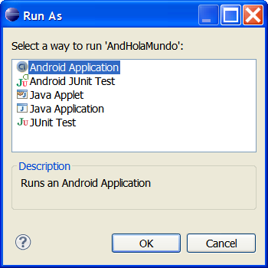
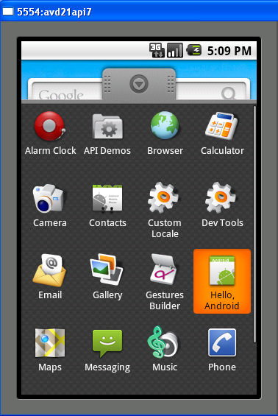
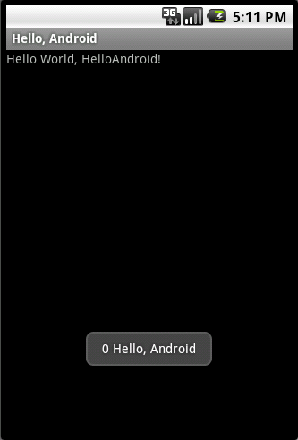
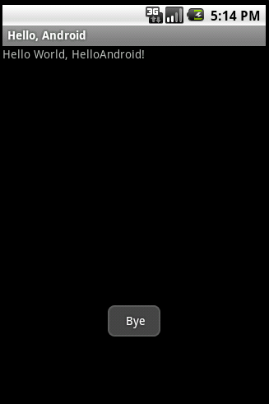
Android Setup Tutorial
Creating an Android Project

Slide 29
Android Setup Tutorial
Questions ?

Slide 30
Android Setup Tutorial Summary of Android On-line Installation Resources
0. JAVA
http://www.dailymotion.com/video/x77uqg_google-android-emulator-tutorial-tr_tech
1. ECLIPSE
http://www.dailymotion.com/related/x77v5t_google-android-eclipse-adt-tutorial_tech/video/x77usr_google-android-eclipse-tutorial-tra_tech
2. ANDROID-SDK
Android ADT Eclipse Plug-in link: https://dl-ssl.google.com/android/eclipse/
http://www.dailymotion.com/related/x77v5t_google-android-eclipse-adt-tutorial_tech/video/x77uou_google-android-sdk-emulator-tutoria_tech
3. ECLIPSE-PLUGIN
http://www.dailymotion.com/related/x77usr_google-android-eclipse-tutorial-tra_tech/video/x77v5t_google-android-eclipse-adt-tutorial_tech?from=rss
4. HELLO WORLD TUTORIAL
http://www.dailymotion.com/video/x77v6w_google-android-apps-tutorial-traini_tech
5. DROID_DRAW
http://www.droiddraw.org
6. MAKING SDCARD (Video, blogs)
http://www.anddev.org/emulating_a_sd-card-t263.html
http://groups.google.com/group/android-developers/browse_thread/thread/9d068936b43c5f27
http://www.anddev.org/problem_pushing_files_onto_sdcard-t2467.html
7. Three GOOD videos from Google (Architecture, Interprocess Comm, APIs)
1. http://www.youtube.com/watch?v=QBGfUs9mQYY&eurl=http://developerlife.com/theblog/?p=454
2. http://www.youtube.com/watch?v=fL6gSd4ugSI&feature=related
3. http://www.youtube.com/watch?v=MPukbH6D-lY&feature=related
8. More APPs (Google President, HelloWorld, PhoneLocator)
http://www.youtube.com/watch?v=1FJHYqE0RDg&feature=channel
http://www.youtube.com/watch?v=I6ObTqIiYfE&feature=channel
http://www.helloandroid.com/taxonomy/term/29

